Slide 1
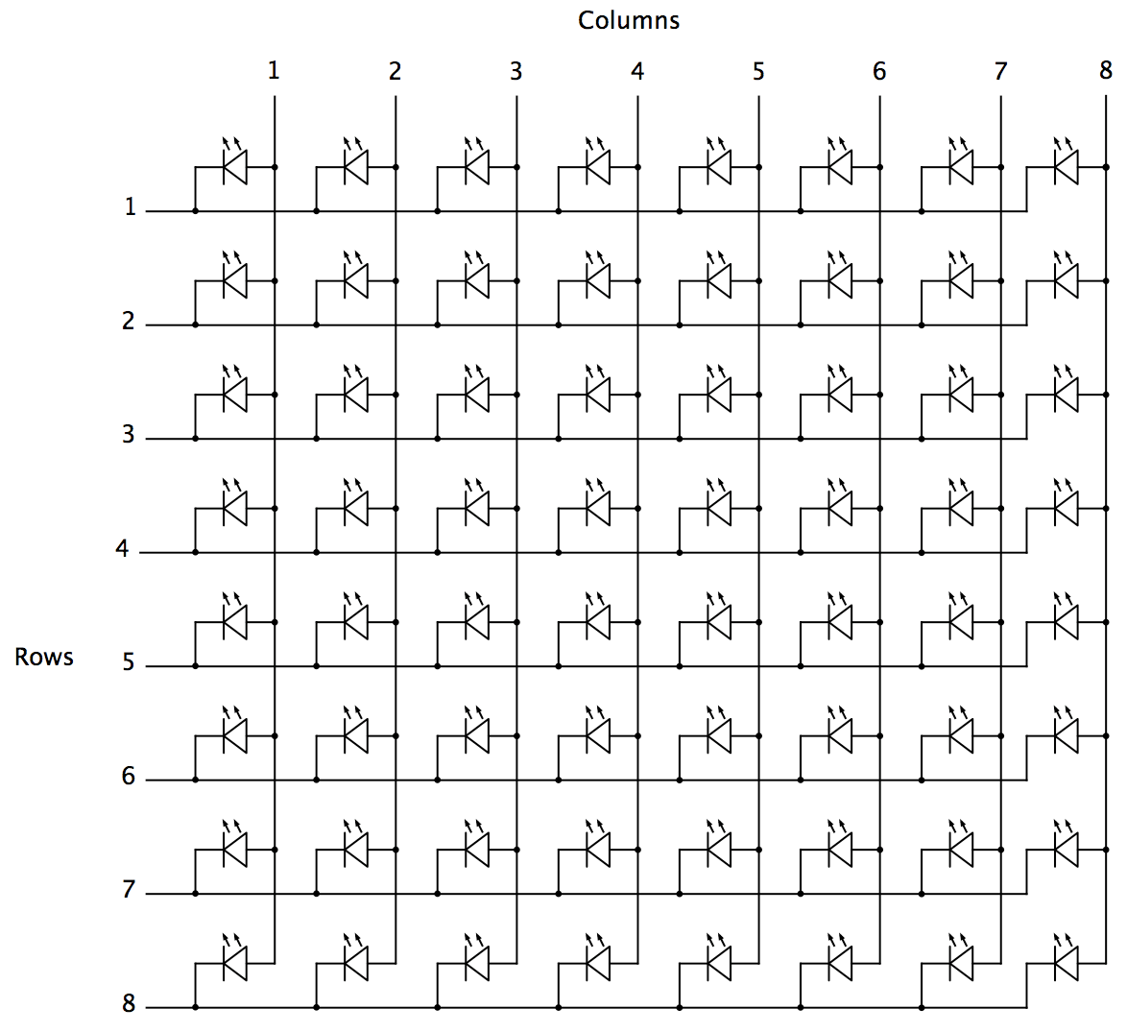
RL78
8
P1 (COM)
LED Matrix A
To00
LED Matrix
Ti03
Ti10
P2 (SEG A)
8
8
P5 (SEG B)
LED Matrix B

Slide 2
COM1
COM2
COM3
COM4..COM6
COM7
COM8
COM1
LED column 1
LED column 2
SEG_t1
SEG_t2
SEG_t3
SEG_t4…SEG_tn-1
SEG_tn
SEG_t1
SEG_t2
LED column 3
LED column 4
SEG_t1
SEG_t2
SEG_t3
SEG_t4…SEG_tn-2
SEG_tn
SEG_t1
SEG_t2
Increasing time slices

Slide 3
 | SEG_t1 | SEG_t2 | SEG_t3 | SEG_t4
Port | 0xFC | 0x3C | 0x0C | 0x0C
 |  |  |  |  | Brightness
Bit 0 | 0 | 0 | 0 | 0 | OFF
Bit 1 | 0 | 0 | 0 | 0 | OFF
Bit 2 | 1 | 1 | 1 | 1 | Full
Bit 3 | 1 | 1 | 1 | 1 | Full
Bit 4 | 1 | 1 | 0 | 0 | 50%
Bit 5 | 1 | 1 | 0 | 0 | 50%
Bit 6 | 1 | 0 | 0 | 0 | 25%
Bit 7 | 1 | 0 | 0 | 0 | 25%

Slide 4
Segment RAM buffer contents
COM RAM buffer contents
Com active | Time slice | Buffer value
COM1 | dummy | 0x0
COM1 | SEG_t1 | …
COM1 | SEG_t2 | …
COM1 | … | …
COM1 | SEG_tn | …
COM1 | dummy | 0x0
COM2 | dummy | 0x0
COM2 | SEG_t1 | …
COM2 | SEG_t2 | …
COM2 | … | …
COM2 | SEG_tn | …
COM2 | dummy | 0x0
COM3 | dummy | 0x0
COM3 | SEG_t1 | …
COM3 | SEG_t2 | …
COM3 | … | …
COM3 | SEG_tn | …
COM3 | dummy | 0x0
COM4 | Dummy | 0x0
COM4 | SEG_t1 | …
… | … | …
Com | Port value
COM1 | 0x01
COM2 | 0x02
COM3 | 0x04
COM4 | 0x08
COM5 | 0x10
COM6 | 0x20
COM7 | 0x40
COM8 | 0x80

Slide 5
DMA1
8 Elements
P1
COM
Match reload
( Seg_tn)
Timer
T00
DMA0
(n+2) Elements
= DMA trigger
Count n+2
T03
DMA3
8(n+2) Elements
P2
SEG_A
Count 1 (toggle)
T10
DMA2
8(n+2) Elements
P5
SEG_B
RL78G13

